Slide 1
Fulib Scenarios
Adrian Kunz
Bachelorprojekt
23. September 2019

Slide 2
Idee

Slide 3
„Compiler für textuelle Beispielszenarien“
# Alice earns her first credits There is a Student with name Alice. Alice has 0 credits. We call doWork on Alice. DoWork adds 3 to credits of Alice. We expect that Alice has 3 credits.

Slide 4
Generieren von JUnit Tests
gehen aus Szenario hervor
public class ScenarioTest { @Test public void aliceEarnsHerFirstCredits() { Student alice = new Student(); alice.setName("Alice"); alice.setCredits(0); alice.doWork(); assertEquals(alice.getCredits(), 3, 0); } }

Slide 5
Generieren von Datenmodell-Klassen
public class Student { public static final String PROPERTY_name = "name"; private String name; public String getName() {…} public Student setName(String value) {…} public static final String PROPERTY_credits = "credits"; private int credits; public int getCredits() {…} public Student setCredits(int value) {…} protected PropertyChangeSupport listeners = null; public boolean firePropertyChange(…) {…} public boolean addPropertyChangeListener(…) {…} public boolean addPropertyChangeListener(…) {…} public boolean removePropertyChangeListener(…) {…} public boolean removePropertyChangeListener(…) {…} @Override public String toString() {…} public void doWork() { this.setCredits(this.getCredits() + 3); } }
Boilerplate: Getter, Setter, PropertyChangeListener
benötigte Attribute und Assoziationen werden im Verlauf des Szenarios ermittelt
via Fulib
DoWork adds 3 to credits of Alice

Slide 6
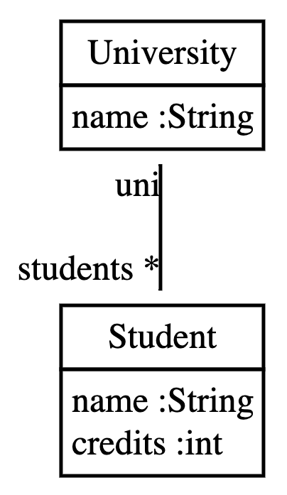
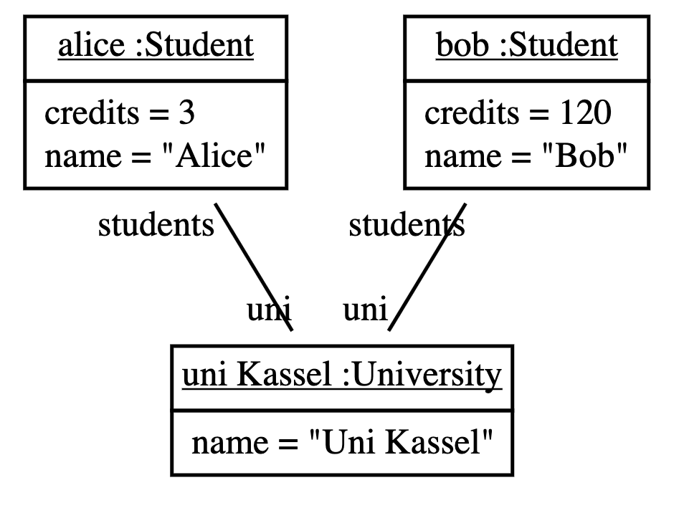
Klassen- und Objektdiagramme

Slide 7
Umsetzung

Slide 8
Sprache
basiert auf Markdown
Szenario beginnt mit Überschrift: # My Scenario
Szenario-Rumpf besteht aus mehreren Sätzen, Java-Kommentaren und Diagrammen
Java-Kommentare: // do the thing
Diagramme: ![student](student.png)
Sonstige Kommentare: (geklammert), <!-- HTML -->

Slide 9
Sätze
Deklarativ:
There is a Student.
The student has name Alice.
The student has uni and is one of the students of Uni Kassel.
Imperativ:
We call doWork on the Student.
DoWork creates the Task t1.
DoWork adds 3 to the credits of the student.
DoWork removes t1 from tasks of the student.

Slide 10
Ausdrücke
Literale für Int, Double, String
Namenszugriff: the student
Attributzugriff: credits of the student
Listen: 1,2,3, Alice and Bob
Intervalle: 1 to 10
Listen-Filter: all students which have credits greater than 10
Listen-Attributzugriff: credits of students = [credits of student 1, …, credits of student n]
Boolsche Operatoren: greater than, is, is not, contains, …

Slide 11
Module
Fulib Gradle
Gradle Plugin
* 09.06.2019
Fulib Scenarios
Compiler
* 10.02.2019
Fulib Mockups
Runtime Library
* 23.06.2019
fulib.org
Web App
* 09.06.2019
Zeit

Slide 12
Compiler
Scenario -> Java in 4 Schritten
Einlesen von *.md Dateien mit ANTLR4 -> CST
Konvertieren von CST zu AST
AST-Transformation, Diagnostics
Codegenerierung
Klassenmodell wird direkt an Fulib delegiert
Methodenrümpfe als Zeichenfolge, werden von Fulib eingebunden
Import-Mechanismus über Bytecode-Decompiler
Parallele Verarbeitung unabhängiger Packages
Notes:
Optional

Slide 13
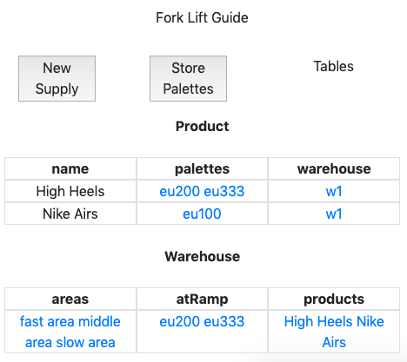
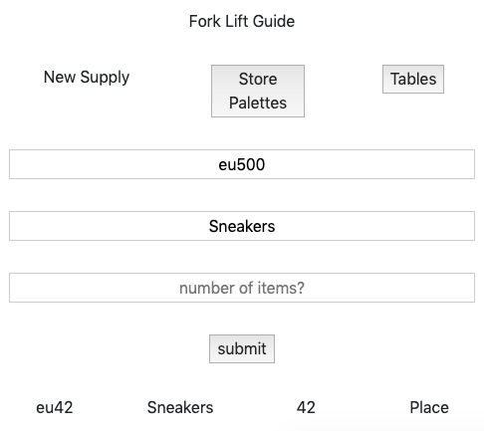
Mockups
dient als Laufzeitbibliothek
kann HTML-Mockups generieren
bietet Grundlage für Webserver (WIP)

Slide 14
Gradle Plugin
Einbindung von Fulib Scenarios in Gradle
def taskName = 'compileScenarios' def sourceDirs = [ 'src/test/scenarios' ] def imports = [ 'org.fulib.mockups' ] def modelOutputDir = "$buildDir/generated-src/scenarios/main/" def testOutputDir = "$buildDir/generated-src/scenarios/test/" tasks.register(taskName, JavaExec) { configureTestCompile(it, modelOutputDir, testOutputDir, imports, sourceDirs) } compileTestJava.dependsOn taskName sourceSets.test.java.srcDir(files(modelOutputDir).builtBy(taskName)) sourceSets.test.java.srcDir(files(testOutputDir).builtBy(taskName))
private void configureTestCompile(JavaExec j, String modelOutputDir, String testOutputDir, Iterable<?> imports, Iterable<?> sourceDirs) { j.classpath = sourceSets.main.runtimeClasspath j.main = 'org.fulib.scenarios.Main' j.args '-m', modelOutputDir j.args '-t', testOutputDir j.args '-i', imports.join(',') j.args '-cp', configurations.testCompile.join(File.pathSeparator) j.args '--' j.args sourceDirs j.onlyIf { sourceDirs.any { file(it).exists() } } sourceDirs.each { j.inputs.dir(it) } j.inputs.files(configurations.testCompile) j.outputs.dir(modelOutputDir) j.outputs.dir(testOutputDir) }
plugins { id 'org.fulib.fulibGradle' version '0.2.0' } // ... dependencies { fulibScenarios group: 'org.fulib', name: 'fulibScenarios', version: '0.9.0' }
vs.

Slide 15
fulib.org
Interaktive Umgebung mit sofortigem Feedback
Scenario-Editor
Java Code Ansicht
Klassendiagram
Objektdiagramme
HTML-Mockups
Beispiele zum Erlernen der Syntax
Hub für Bug Reports / Feature Requests
Export als Gradle Projekt
Einstiegspunkt für neue Projekte

Slide 16
User Tests
05.06.2019 – SE Mitarbeiter
30.06.2019 – Domänenexperte (Logistik)
04.09.2019 – Informatikstudenten aus dem 2. Semester
fulib.org zeichnet API-Anfragen und -Antworten auf
Analyse von häufigen Fehlern (Diagnostics)
Finden von unbehandelten Exceptions im Compiler
Zeitverlauf über Nutzerzuordnung nach IP/User-Agent
Opt-In über Datenschutzeinstellungen

Slide 17
Zukunft

Slide 18
Sprache
Arithmetik
Multiply, Divide, …
String-Operationen
Templates, Zahlen-Format; Append, Replace, Remove, …?
Listen-Operationen
First, Last, N-th, Count
Allgemeine Verben
„Alice walks …“

Slide 19
Compiler
Mockups
Diagnostics
mehr
bessere Tipps
Generierter Code
teilweise nicht optimal
z.B.:
We take an i from 1 to 10 and …
=> for (final int i : IntStream.rangeClosed(1, 10).boxed().collect( Collectors.toList())) { … }
Web Service (derzeit als Prototyp)
besseres Datenmodell für Webseiten
Performance

Slide 20
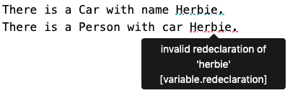
fulib.org
Bessere Beispiele
Interaktive Aufgaben
„Erstelle die Klassen University, Student, … mit den Eigenschaften … und Beziehungen …“
Überprüfen der Ergebnisse
Besserer Editor
Highlighting
Completion
Markers
Web Service Prototypen

Slide 21
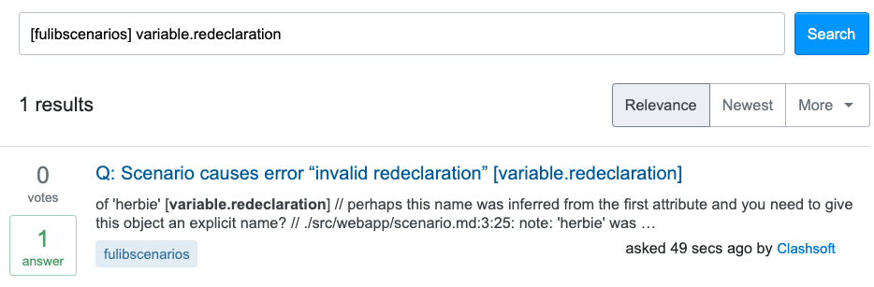
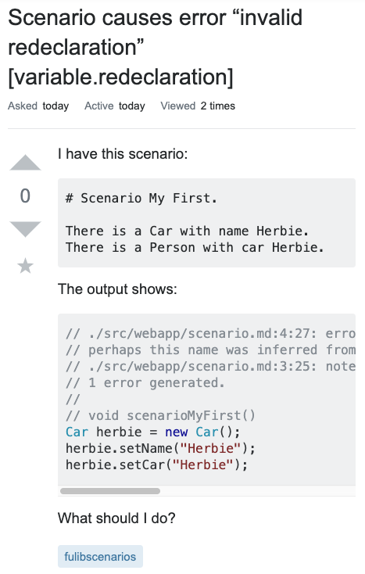
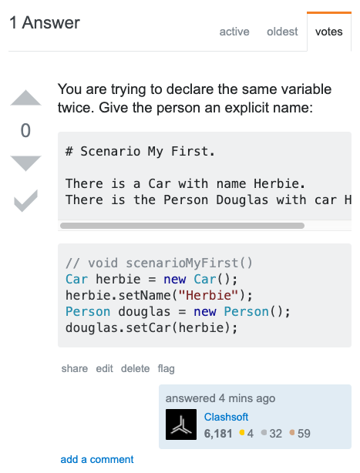
Dokumentation
Language Reference auf GitBook
leider nicht aktuell
über StackOverflow
Erlaubt Suche: [fulibScenarios] variable.redeclaration
Einbindung in WebApp (Link in Marker Tooltip)

Slide 22
Demo

Slide 23
Fragen?

